Slide 1
SQL - Cursus
2025

Slide 2

Agenda
Huiswerk
SQL in Python
SQL en Pandas
Object Relational Model (ORM)
Wanneer Python of SQL?

Slide 3
Huiswerk
De sales database was niet erg goed gemodelleerd....
Kun jij de opzet van Transacties en Producten verbeteren?
Maak een ERD waarin je de entiteiten en hun relaties weergeeft.
Maak een SQL script om de tabellen aan te maken.
Hoe zou je de transacties netjes genormaliseerd opslaan (3NF)?
Hoe ga je om met prijswijzigingen of tijdelijke kortingsacties?
Wat doe je als producten heel veel verschillende eigenschappen hebben?
Hoe ga je om met hiërarchische product categorieën (levensmiddelen > vers > fruit)?

Slide 4
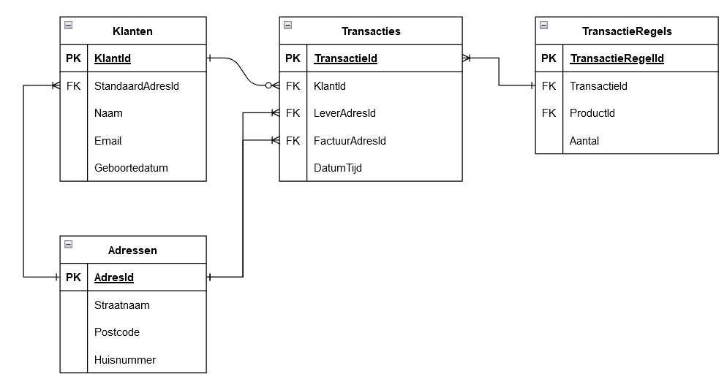
Transacties: 3NF

Slide 5
Producten: Prijswijzigingen
Transacties
Prijs
€ 3,39
€ 3,29
€ 3,19
Tijd

Slide 6
Producten: Prijzen
Producten
ProductId | Naam | Code | …
1 | Halfvolle melk | EAN001 | …
Prijswijzigingen bijhouden
Producten en prijzen opsplitsen in twee tabellen.
ProductPrijzen tabel geeft historisch overzicht van de prijs.
ProductPrijzen
PrijsId | ProductId | Prijs | GeldigVan | GeldigTot
1 | 1 | 13,25 | 01-01-2022 | 09-02-2022
2 | 1 | 14,99 | 09-02-2022 | NULL

Slide 7
Producten: Prijzen
Producten
ProductId | Naam | Code | …
1 | Halfvolle melk | EAN001 | …
Prijswijzigingen bijhouden
Producten en prijzen opsplitsen in twee tabellen.
ProductPrijzen tabel geeft historisch overzicht van de prijs.
Bij transacties worden beiden aan elkaar gekoppeld.
ProductPrijzen
PrijsId | ProductId | Prijs | GeldigVan | GeldigTot
1 | 1 | 13,25 | 01-01-2022 | 09-02-2022
2 | 1 | 14,99 | 09-02-2022 | NULL
TransactieRegel
TransactieId | PrijsId | Aantal
1 | 2 | 2
Notes:
Noot: Prijs is een "slowly changing dimension".

Slide 8
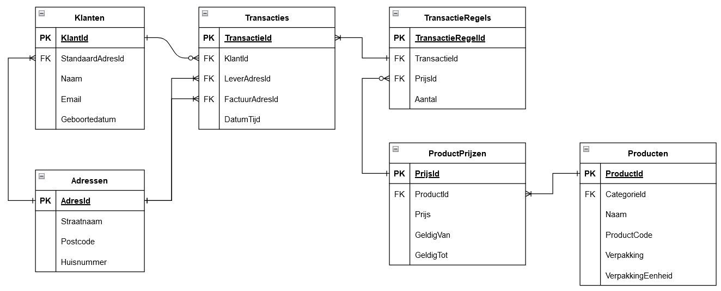
Transacties en prijzen

Slide 9
Producten: Kortingen
Meerdere soorten kortingen
Gehele bestelling: 25% korting bij 100 euro
Per product: 3 voor de prijs van 2
Per productgroep: 10% korting op boeken
Korting op een bestelling
Eigen tabel met korting en voorwaarden
Koppelen via de Bestellingen tabel
Korting op producten
Eigen tabel met korting en voorwaarden
Koppelen via de BestellingRegel tabel
BestellingKortingen
KortingId | KortingBedrag | MinimumBedrag
1 | 5.0 | 50
ProductKortingen
KortingId | KortingPercentage | MinimumAantal
1 | 33 | 3

Slide 10
Producten: Kenmerken
Producten
Probleem:
Producten hebben veel unieke kenmerken...
Oplossing: Kolommen in een tabel?
Groot aantal kolommen, veel ontbrekende waardes…
ProductId | Naam | Code | …
1 | Halfvolle melk | EAN001 | …
2 | Witbrood (half) | EAN002 | …

Slide 11
Producten: Kenmerken
Producten
Probleem:
Producten hebben (veel) verschillende kenmerken...
Oplossing: Kolommen in een tabel?
Groot aantal kolommen, veel ontbrekende waardes…
Alternatief:
Gedeelde kenmerken in een basis tabel.
Unieke kenmerken in een aparte tabel.
Format: product + kenmerk + waarde.
ProductId | Naam | Code | …
1 | Halfvolle melk | EAN001 | …
2 | Witbrood (half) | EAN002 | …
ProductKenmerken
ProductId | Kenmerk | Waarde
1 | Calorieën | 560 kcal
1 | Allergie | Melkeiwit
2 | Allergie | Gluten

Slide 12
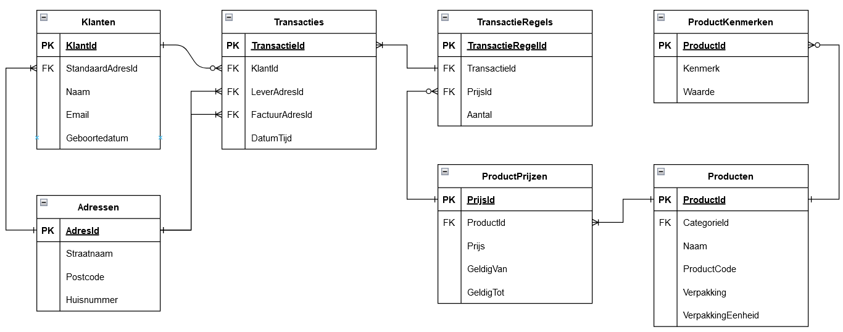
Product kenmerken

Slide 13
Product categorieën
Categorie
Probleem:
Hoe ga je om met hiërarchische product categorieën?
Oplossing: Kolommen in een tabel?
Hiërarchie heeft maximale diepte, veel herhaling...
CatId | CategorieL0 | CategorieL1 | CategorieL2 | …
1 | Voeding | Vers | Fruit | …
2 | Voeding | Vers | Groente | …

Slide 14
Product categorieën
Categorie
Probleem:
Hoe ga je om met hiërarchische product categorieën?
Oplossing: Kolommen in een tabel?
Hiërarchie heeft maximale diepte, veel herhaling...
Alternatief:
Tabel met categorieën op aparte regels.
Verwijzing naar bovenliggende categorie.
CatId | CategorieL0 | CategorieL1 | CategorieL2 | …
1 | Voeding | Vers | Fruit | …
2 | Voeding | Vers | Groente | …
Categorie
CategorieId | ValtOnderId | Omschrijving
1 | NULL | Voeding
2 | 1 | Vers
3 | 2 | Fruit
4 | 2 | Groente
Notes:
Demo: homework/hierarchy.sql

Slide 15
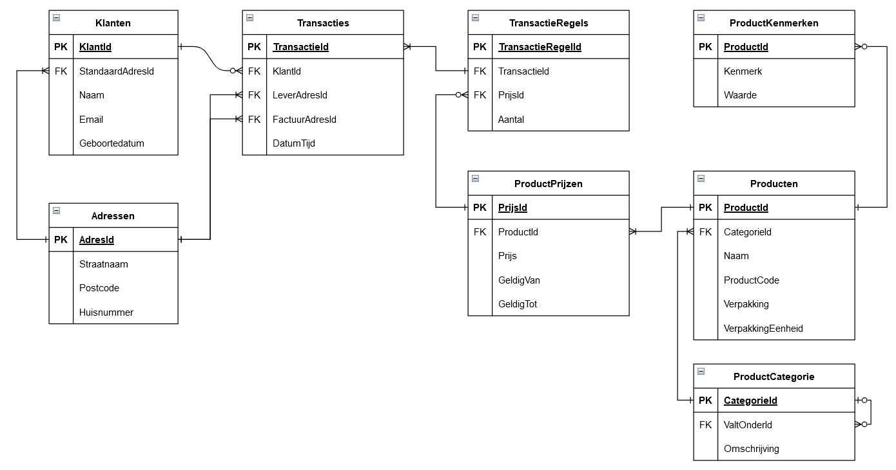
Volledige database

Slide 16
SQL in Python

Slide 17
PyODBC vs SQLite
PC
RDBMS
Python
pyodbc
Windows
ODBC driver
Database
Database
RDBMS is (vaak) een externe server.
PC verbind met RDBMS via Open Database Connectivity (ODBC).
ODBC verzorgt transport van data, authenticatie, et cetera.
ODBC driver wordt geïnstalleerd met Microsoft Windows.
Python gebruikt pyodbc om ODBC driver aan te sturen.

Slide 18
PyODBC vs SQLite
PC
RDBMS
Python
pyodbc
Windows
ODBC driver
Database
Database
PC
Python
sqlite3
SQlite
SQLite draait lokaal; veel eenvoudigere opzet.
Het sqlite3 API lijkt sterk op dat van pyodbc.

Slide 19
SQLite3 concepten
Concept | Omschrijving | Attributen
Connection | Verbinding naar de SQLite Database. | connect commit, rollback Foutmeldingen
Cursor | Voert query uit en houdt resultaten bij. | execute, executemany fetchone, fetchall rowcount, lastrowid
Row | Rij in het resultaat van een SQL query. | Records als dict. Attributen via hun naam. Keys methode.

Slide 20
Query uitvoeren
# Verbind met database in het geheugen.
connection = sqlite3.connect(":memory:")
# Maak Cursor om queries te monitoren.
cursor = connection.cursor()
# Voer een query uit.
cursor.execute("""
CREATE TABLE Klanten (
...
);
""")
Query uitvoeren met sqlite3:
Zet de verbinding op met connect.
Maak een Cursor aan.
Voer de query uit.
Nog beter: gebruik try ... except bij stap 3 om fouten af te vangen.

Slide 21
Rijen wijzigen
# Voer een INSERT query uit.
cursor.execute("""
INSERT INTO Klanten (Naam, Achternaam)
VALUES ('Mark', 'Vos');
""")
# Check number of rows inserted.
inserted = cursor.rowcount
# Get the last generated ID.
last_id = cursor.lastrowid
Queries die rijen wijzigen zijn:
INSERT
UPDATE
REPLACE
DELETE
Met rowcount kun je controleren hoeveel rijen gewijzigd zijn.
Bij INSERT kun je met lastrowid achterhalen welk ID aangemaakt is.

Slide 22
Rijen selecteren
# Voer een SELECT query uit.
cursor.execute("SELECT * FROM Klanten")
# Haal de resultaten naar Python.
result = cursor.fetchall()
# Verwerk de resultaten in Python.
for row in result:
...
Om rijen op te halen:
Voer de SELECT query uit,
Haal de resultaten op met:
fetchone
fetchmany
fetchall
Verwerk de data in Python.

Slide 23
Structuur van de data
result = cursor.fetchall()
# Resultaat is lijst van tuples.
print(result)
# [(1, 'John', ' Doe')]
# Beschrijving via Cursor object.
print(cursor.decription)
# [('CustomerId', ..., None),
# ('Name' , ..., None),
# ('Lastname' , ..., None)]
De fetchall methode geeft een lijst van tuples terug:
Elke tuple is een rij uit de resultaten.
De waardes zijn de attributen.
SELECT bepaalt volgorde attributen.
Met cursor.description kun je de namen van attributen achterhalen.

Slide 24
Row factory
# Stel row_factory in op verbinding.
connection.row_factory = sqlite3.Row
# Haal een rij op.
row = cursor.fetchone()
# Benader attributen via hun naam.
print(row["Name"])
# Of via hun index.
print(row[1])
Een row_factory verwerkt de resultaten nadat deze opgehaald zijn.
De sqlite3.Row class is een goede standaard.
Met deze class worden resultaten als een dict toegankelijk.
Je kunt attributen op zowel naam als index opvragen.

Slide 25
Oefeningen 1
Open exercises/1_basic.ipynb en:
Zet een verbinding op naar een SQLite database in het geheugen.
Maak een Klanten tabel aan met kolommen KlantId, Naam en Achternaam.
Voeg een aantal klanten toe met een INSERT query (zet waardes in de query).
Stel de verbinding in zodat resultaten worden teruggegeven als sqlite3.Row.
Haal de klanten weer op met een SELECT query.

Slide 26
Data in queries

Slide 27
Data in queries
Stel je laat mensen hun naam opgeven:
name = input()
En daarmee wil je gaan zoeken met de volgende query:
connection.execute(f"SELECT * FROM Klanten WHERE Naam = '{name}';")
Is dat een goede aanpak?

Slide 28
Data in queries
Stel je laat mensen hun naam opgeven:
name = input()
En daarmee wil je gaan zoeken met de volgende query:
connection.execute(f"SELECT * FROM Klanten WHERE Naam = '{name}';")
Wat zou er gebeuren als name gelijk is aan:
"' OR 1 OR '" ?

Slide 29
Data in queries
Stel je laat mensen hun naam opgeven:
name = input()
En daarmee wil je gaan zoeken met de volgende query:
connection.execute(f"SELECT * FROM Klanten WHERE Naam = '{name}';")
Wat zou er gebeuren als name gelijk is aan:
"' OR 1 OR '" => Retourneert alle klanten!
None?

Slide 30
Data in queries
Stel je laat mensen hun naam opgeven:
name = input()
En daarmee wil je gaan zoeken met de volgende query:
connection.execute(f"SELECT * FROM Klanten WHERE Naam = '{name}';")
Wat zou er gebeuren als name gelijk is aan:
"' OR 1 OR '" => Retourneert alle klanten!
None? => Zoekt op 'None'...

Slide 31
Queries met parameters
Gebruik parameters voor het opnemen van data in queries:
SELECT * FROM Klanten WHERE Naam = ?
SELECT * FROM Klanten WHERE Naam = :name
Vul de parameters met waardes via de sqlite3:
name = "Jane"
query = "SELECT * FROM Klanten WHERE Naam = ?"
cursor.execute(query, [name])

Slide 32
Queries met parameters
Betere variant om data in te voeren:
customers = [
{"naam": "Mark", "achternaam": "Vos"},
{"naam": "Ingrid", "achternaam": "Jansen"},
]
cursor.executemany(
"INSERT INTO Klanten (Naam, Achternaam) VALUES (:naam, :achternaam);",
customers
)

Slide 33
Data types
Data types worden vertaald tussen Python en SQLite.
Het overzicht geeft conversies voor de standaard types weer.
De conversies worden niet geverifieerd!
Een INTEGER kolom kan ook een int, float of str opslaan...
SQLite
Python
INTEGER
int
REAL
float
TEXT
str
NULL
None

Slide 34
Oefeningen 2
Open exercises/2_parameters.ipynb en:
Maak een INSERT query met parameters om klanten in te voeren.
Wat gebeurt er als je een klant met Geboortedatum van 1234567890 invoert?
Welke data types heeft GeboorteDatum als je alle klanten ophaalt uit de database?

Slide 35
SQL Transacties

Slide 36
Samenhang tussen queries
Stel dat je meerdere tabellen tegelijk moet updaten:
✓ INSERT INTO Klanten …
✗ INSERT INTO Transacties …
Als de laatste query faalt heb je wellicht klanten in de database die overbodig zijn!
Het liefste wil je alle queries als één blok uitvoeren…

Slide 37
Queries bundelen
Queries kun je bundelen in een transactie, dit geeft de volgende garanties:
Atomic De bewerkingen vormen één geheel; of alles wordt uitgevoerd of niets.
Consistent De database blijft consistent; checks voor alle queries moeten kloppen.
Isolated De transactie heeft geen impact op anderen die met de database werken.
Durable Nadat de transactie is voltooid, worden de wijzigingen permanent opgeslagen.

Slide 38
SQL syntax voor transacties
BEGIN;
INSERT INTO Klanten (...)
VALUES (...);
INSERT INTO Transacties (...)
VALUES(...);
COMMIT;
Je begint een transactie met BEGIN.
Hierna volgen de SQL queries die je wilt bundelen.
Met COMMIT maak je de wijzigingen permanent.
Met ROLLBACK kun je alle wijzigingen ongedaan maken.

Slide 39
SQLite en transacties
# Start transaction (explicit).
cursor = connection.cursor()
cursor.execute("BEGIN")
# Perform inserts.
try:
cursor.execute("INSERT INTO Klanten ...")
cursor.execute("INSERT INTO Transacties ...")
# Commit if no errors occured.
cursor.execute("COMMIT")
except slqite3.IntegrityError:
# Roll back changes on error.
cursor.execute("ROLLBACK")
Begin de transactie met een BEGIN query.
Doe daarna de queries van de transactie.
Gebruik try ... except om te controleren op fouten.
Doe een COMMIT als er geen fouten optreden en anders een ROLLBACK.

Slide 40
Automatische transacties
Automatische transactie:
INSERT, UPDATE, REPLACE, DELETE
Direct doorgevoerd:
CREATE / ALTER / DROP TABLE
Geen effect:
SELECT
Databases maken soms automatisch transacties aan.
De sqlite3 module doet dit voor queries die data wijzigen.
Je kunt automatische transacties uitzetten:
sqlite3.connect(
":memory:",
isolation_level=None
)

Slide 41
Oefeningen 3
Open exercises/3_transactions.ipynb en maak de Klanten en Adressen tabellen aan.
Voeg een adres toe; zie je het adres in de database met DB browser?
Voeg een klant toe en doe een COMMIT; wat zie je nu in DB browser?
Bestudeer de query templates en dummy data.
Vul de for-loop in om de data netjes te verwerken.

Slide 42
SQL en Pandas

Slide 43
DataFrames en tabellen
pd.DataFrame
Een pandas DataFrame is een twee dimensionale structuur net als een tabel.
Lijken qua structuur sterk op elkaar, maar:
DataFrame heeft een index.
Data types worden geconverteerd.
index | KlantId | Naam | Achternaam
0 | 1 | Mark | Vos
1 | 2 | Ingrid | Jansen
pd.read_sql()
df.to_sql()
KlantId | Naam | Achternaam
1 | Mark | Vos
2 | Ingrid | Jansen
sqlite3 TABLE

Slide 44
SQLite vs SQLAlchemy
# Set up a sqlite3 connection.
import sqlite3
connection = sqlite3.connect(":memory:")
# Set up a sqlalchemy connection.
from sqlalchemy import create_engine
# In-memory database.
connection = create_engine("sqlite://")
# File-based database.
connection = create_engine("sqlite:///test.db")
Pandas kan overweg met sqlite3, maar werkt beter met sqlalchemy.
SQLAlchemy is een abstractie laag die verschillende databases ondersteunt.
Een SQLAlchemy connectie maak je met create_engine.
Geef een URL mee dat begint met de database die je gebruikt.

Slide 45
DataFrame inlezen
# Read results from a SQL query.
# Alternative: pd.read_sql_query.
df = pd.read_sql(
"SELECT Name, Lastname FROM Customers",
connection
)
# Read an entire table.
# Alternative: pd.read_sql_table.
df = pd.read_sql(
"Customers",
connection,
columns=["Name", "Lastname"]
)
Met read_sql lees je data van een query of tabel in.
Het eerste argument is een SQLite connectie.
Het tweede argument is de SQL query of de naam van de tabel.

Slide 46
DataFrame inlezen
df = pd.read_sql(
"SELECT * FROM Customers WHERE Name = :name",
connection,
# Provide query parameters.
parameters={"name": "Mark"},
# Use CustomerId column as index.
index="CustomerId",
# Convert date columns.
parse_dates={"bdate": {"format": "%d-%m-%Y"}}
)
Met het params kun je parameters meegeven:
tuple voor ? parameters.
dict voor :naam parameters.
Met index kun je aangeven welke kolom de index van het DataFrame wordt.
Met parse_dates kun je datum kolommen converteren.

Slide 47
DataFrame wegschrijven
df.to_sql(
"Customers", # Name of the table.
connection,
# Store index as CustomerId column.
index=True,
index_label="CustomerId",
# Append data if table exists.
if_exists="append",
)
Met to_sql schrijf je naar een SQL tabel:
Maakt een tabel aan.
Voert INSERT statements uit.
Gebruik index en index_label om de index op te slaan.
Gebruik if_exists als de tabel bestaat:
fail Geef een foutmelding
replace Vervang bestaande data.
append Vul bestaande data aan.

Slide 48
Oefeningen 4
Open exercises/4_pandas.ipynb en:
Haal de Transacties op uit de sales_data.db
Welke data types krijg je terug voor de transacties?
Maak een overzicht van klanten (inclusief namen) en hun totale omzet.
Schrijf het overzicht terug naar de database.

Slide 49
Object Relational Model

Slide 50
Python objecten
class TaskList:
name = None
tasks = {}
class Task:
description = None
state = Status.NEW
updated = dt.datetime.now()
class State(StrEnum):
NEW = "New"
DONE = "Done"
Stel: je wilt een takenlijst bijhouden in Python en maakt de volgende klasses:
TaakLijst
Een lijstje van taken met een naam.
Taak
Een individuele taak met omschrijving en status.
Status
Set standaardwaarden voor taak status.

Slide 51
Python objecten
# Create a task list and add a task.
my_list = TaskList("House keeping")
my_list.add("Do the dishes")
# Objecten structuur.
TaskList {
name = "House keeping"
tasks = [
Task {
description = "Do the dishes",
state = State.NEW,
updated = "2025-01-01 15:05:07",
}
]
}
Stel: je wilt een takenlijst bijhouden in Python en maakt de volgende klasses:
TaakLijst
Een lijstje van taken met een naam.
Taak
Een individuele taak met omschrijving en status.
Status
Set standaardwaarden voor taak status.

Slide 52
Python naar SQL
TaskLists
# Create a task list and add a task.
my_list = TaskList("House keeping")
my_list.add("Do the dishes")
# Objecten structuur.
TaskList {
name = "House keeping"
tasks = [
Task {
description = "Do the dishes",
state = State.NEW,
updated = "2025-01-01 15:05:07",
}
]
}
ListId | Name
1 | House keeping
Tasks
ListId | Description | StateId | Updated
1 | Do the dishes | 1 | 2025-01-01
1 | Walk the dog | 1 | 2025-01-01
States
StateId | State
1 | New
2 | Done

Slide 53
Python naar SQL
class TaskList:
def add(description):
# Update Python objects.
task = Task(description)
self.tasks.append(task)
# Update SQL database.
cursor.execute(
"INSERT INTO Tasks ..."
task.description, ...
)
Bij iedere update moet je:
Python objecten bijwerken
Data wegschrijven naar SQL database.
Voelt als dubbel werk... ORM maakt dit eenvoudiger.

Slide 54
Object Relational Model
from sqlmodel import SQLModel
class Task(SQLModel, table=True):
"""Class for managing tasks."""
# Attributes with data type and default.
description: str
state: State = State.NEW
updated: dt.datetime = dt.datetime.now()
Een ORM laat je objecten en hun relaties definiëren in Python.
Het ORM maakt het datamodel in de SQL database.
Het ORM heeft functies om de database eenvoudig te synchroniseren.

Slide 55
ORM: Metadata aanmaken
from sqlmodel import create_engine, SQLModel
class Task(SQLModel, table=True):
"""Class for managing tasks."""
# Create a SQLAlchemy connection.
connection = create_engine("sqlite://")
# Create all tables in the data model.
SQLModel.metadata.create_all()
Classes worden gespiegeld in SQL als:
Ze een subclass zijn van SQLModel.
Ze table=True opgeven.
Om de tabellen daadwerkelijk aan te maken gebruik je:
SQLModel.metadata.create_all()

Slide 56
ORM: Objecten aanmaken
from sqlmodel import Session
# Create a Task object in Python.
my_task = Task("Walk the dog")
# Start a database session.
session = Session(connection)
# Insert the task and commit.
session.add(my_task)
session.commit()
Na het aanmaken van classes en tabellen, kun je ermee aan de slag.
Je kunt objecten aanmaken zoals gewone classes.
Objecten opslaan doe je via de add methode van een Session.
Gebruik commit om wijzigingen permanent te maken.

Slide 57
ORM: Objecten wijzigen
# Create and insert a Task object.
my_task = Task("Walk the dog")
session.add(my_task)
session.commit()
# Update the object and store it again.
my_task.description = "Walk the dog again"
session.add(my_task)
session.commit()
Objecten aanpassen is eenvoudig:
Pas het object aan in Python.
Update database met session.add.
SQLModel zorgt zelf voor de onderliggende UPDATE query.

Slide 58
ORM: Objecten ophalen
from sqlmodel import select
# Get all Task objects as a list.
query = select(Task)
result = session.exec(query)
tasks = result.all()
# Using a where filter.
query = (
select(Task)
.where(Task.State == "New"
)
Gebruik select om objecten op te halen uit de database.
Geef select de class mee die je wilt ophalen.
Gebuik session.execute om de query uit te voeren.
Haal de resultaten op met all of one.

Slide 59
Oefeningen 5
Open exercises/5_orm_basic.ipynb en:
Maak de Task class af met de volgende attributen:
task_id Heel getal, primaire sleutel, optioneel (automatisch ID).
description Een tekstveld, niet optioneel.
state Een State, standaard State.NEW.
updated Een datetime, standaard het huidige tijdstip.
Gebruik de bovenstaande metadata om de task tabel aan te maken.
Maak een Task object en schrijf het naar de database.
Haal alle taken op uit de database; wat voor type resultaten krijg je terug?

Slide 60
Relaties tussen objecten
from sqlmodel import SQLModel, Field
class TaskList(SQLModel, table=True):
"""Class for managing task lists."""
list_id: int | None = Field(primary_key=True)
...
class Task(SQLModel, table=True):
"""Class for managing tasks."""
task_id: int | None = Field(primary_key=True)
list_id: int = Field(foreign_key="tasklist.list_id")
...
Relaties tussen objecten worden vastgelegd met verwijzende sleutels.
Je kunt sleutels opgeven door een Field object te gebruiken.
Geef bij foreign_key op naar welke tabel en attribuut verwezen wordt.
Let op: tabellen hebben dezelfde naam als hun class in kleine letters!

Slide 61
Relaties tussen objecten
class TaskList(SQLModel, table=True):
"""Class for managing task lists."""
list_id: int | None = Field(primary_key=True)
tasks: list["Task"] = Relationship()
class Task(SQLModel, table=True):
"""Class for managing tasks."""
task_id: int | None = Field(primary_key=True)
list_id: int = Field(foreign_key="tasklist.list_id")
list: TaskList = Relationship()
Een verwijzende sleutel werkt alleen binnen SQL.
In Python kun je de relaties definiëren met Relationship.
Een Relationship verwijst naar een andere Python class.

Slide 62
Relaties tussen objecten
class TaskList(SQLModel, table=True):
"""Class for managing task lists."""
list_id: int | None = Field(primary_key=True)
tasks: list["Task"] = Relationship(
back_populates="list"
)
class Task(SQLModel, table=True):
"""Class for managing tasks."""
task_id: int | None = Field(primary_key=True)
list_id: int = Field(foreign_key="tasklist.list_id")
list: TaskList = Relationship(back_populates="tasks")
Een verwijzende sleutel werkt alleen binnen SQL.
In Python kun je de relaties definiëren met Relationship.
Een Relationship verwijst naar een andere Python class.

Slide 63
Oefeningen 5
Open exercises/6_orm_relations.ipynb en:
Voeg een sleutel toe aan de Task class die verwijst naar list_id van TaskList.
Voeg relaties toe aan de TaskList and Task classes.
Maak een TaskList aan en voeg een aantal taken toe met de add methode.
Sla je takenlijst op in de database en bekijk deze met DB browser.

Slide 64
Wanneer SQL of Python?

Slide 65
Verschillende soorten transformaties
Stateless
Zelfde uitkomsten ongeacht de dataset:
Koppelen van data sets op basis van sleutels.
Filters op vaststaande condities.
Vaststaande categorisaties.
Stateful
Uitkomsten afhankelijk van de dataset:
Ontbrekende waardes vullen met gemiddelde uit de data.
Standaardiseren numerieke variabelen.
Waardes samennemen o.b.v. frequentie.

Slide 66
Stateless: Data en logica bepalen keuze
SQL wanneer:
Grote dataset, snelheid is belangrijk.
De logica relatief eenvoudig te implementeren.
Python wanneer:
Kleine dataset, snelheid is onbelangrijk.
De logica is complex en lastig te implementeren.
SELECT
CASE
WHEN ... THEN ...
WHEN ... THEN ...
ELSE ...
END
def clean_text(value):
return (
value
.lower()
.strip
.replace({...})
)

